Slide 1
PROJET DEVOPS | KUBERNETES
Deploiement d'une application
E-Commerce sur Kubernetes
Conteneurisation Docker | Orchestration K8s | Persistance | Observabilite
Equipe : Abderahmane
Soutenance - Juin 2026
Notes:
Bonjour. Je vais vous presenter mon projet : mettre en ligne une boutique e-commerce sur Kubernetes. L'application a trois parties : l'interface du site que voit le client, le moteur qui gere la logique (les produits, les commandes), et la base de donnees qui garde les informations. Tout est automatise : le systeme lance les parties, les surveille, et les repare tout seul si l'une tombe en panne.

Slide 2
CONTEXTE
Objectif du projet
Mission
Architecture imposee
Concevoir, conteneuriser et deployer une application e-commerce complete dans un cluster Kubernetes.
3 composants : Frontend, Backend (API), Base de donnees.
Communication, persistance et bonnes pratiques K8s.
Pod | Contenu
Pod 1 | Frontend uniquement
Pod 2 | Backend + Base de donnees
Pod 3 | Observabilite (bonus)
Livrables & criteres d'evaluation
30%
20%
15%
15%
10%
10%
Fonctionnement
Qualite YAML K8s
Architecture
Volumes & Services
README
Soutenance
K8s E-Commerce | Projet DevOps
2
Notes:
Le but du projet : prendre une application complete et la faire tourner dans un environnement capable de la gerer automatiquement. Une contrainte etait imposee, c'est le tableau a droite : l'interface du site doit etre seule d'un cote (Pod 1), et le moteur avec la base de donnees ensemble de l'autre (Pod 2). J'ai respecte cette organisation. En bas, ce sont les criteres de notation : le plus important, c'est que l'application fonctionne vraiment.

Slide 3
CONCEPTION
Architecture de la solution
Cluster Kubernetes - namespace: ecommerce
Pod 1 - Frontend
Pod 3 - Monitoring
Nginx + React (x2 replicas)
proxy /api -> backend
Prometheus : 9090
Grafana : 3000
scrape backend
/metrics
Navigateur
utilisateur
NodePort 30080
backend-service:3000 (ClusterIP)
NodePort 30090 / 30030
Pod 2 - Backend + DB
backend Node.js : 3000
PV / PVC
mongodb : 27017
hostPath
/mnt/data/mongo
2 Gi - RWO
communication via localhost
K8s E-Commerce | Projet DevOps
3
Notes:
Voici comment tout est relie. Je suis le chemin d'une visite : Le client arrive sur le site par une adresse (en haut a gauche). Le site ne calcule rien lui-meme : il transmet les demandes au moteur, qui est juste en dessous. Le moteur va chercher ou enregistrer les informations dans la base de donnees, qui est juste a cote de lui (ils sont dans le meme groupe, le Pod 2). Et point important : les donnees de la base sont ecrites sur un espace de stockage qui ne s'efface pas, meme si une partie redemarre. C'est la fleche vers le bas, le volume.

Slide 4
STACK
Choix techniques
FRONTEND
BACKEND
DATA / INFRA
React 18 + Vite
Servi par Nginx 1.27
Build statique multi-stage
Reverse-proxy /api
Node.js 20 + Express
Driver MongoDB officiel
prom-client (/metrics)
Retry de connexion DB
MongoDB 7.0
Cluster via kind
Prometheus + Grafana
Images Docker locales
Pourquoi ces choix ?
Stack JavaScript homogene (front + back) - courbe d'apprentissage reduite, demo rapide.
MongoDB : schema flexible, ideal pour un catalogue produits + commandes.
kind : cluster 100% scriptable et reproductible, sans dependance a une infra cloud.
K8s E-Commerce | Projet DevOps
4
Notes:
Voici les technologies que j'ai choisies. Pour l'interface du site : React. Pour le moteur : Node.js. Pour la base de donnees : MongoDB. Ce sont trois technologies qui se marient bien et que je connais. Pour faire tourner Kubernetes sur mon ordinateur, j'ai utilise un outil leger appele kind, qui cree un vrai environnement Kubernetes facile a relancer a l'identique. L'idee generale : une organisation simple, rapide a tester, et qui se reproduit en une commande.

Slide 5
CONTENEURISATION
Images & Dockerfiles
Backend - Dockerfile
Frontend - Multi-stage
FROM node:20-alpine
WORKDIR /app
COPY package.json ./
RUN npm install --omit=dev
COPY server.js ./
EXPOSE 3000
CMD ["node", "server.js"]
# build
FROM node:20-alpine AS build
RUN npm install && npm run build
# runtime
FROM nginx:1.27-alpine
COPY --from=build /app/dist ...
COPY nginx.conf ...
57 MB
21 MB
-90% taille
ecommerce-backend
ecommerce-frontend
multi-stage
K8s E-Commerce | Projet DevOps
5
Notes:
Chaque partie de l'application est emballee dans un paquet autonome qui contient tout ce qu'il faut pour fonctionner. Ca garantit que ca marche pareil partout. A gauche, la recette pour le moteur. A droite, celle du site : je l'ai faite en deux temps. D'abord je fabrique le site, puis je ne garde que le resultat final dans un paquet tres leger. Resultat, en bas : le paquet du site ne pese que 21 megaoctets au lieu de plusieurs centaines. C'est plus rapide a demarrer.

Slide 6
ORCHESTRATION
Le cluster Kubernetes (kind)
Creation du cluster
kubectl get nodes
$ kind create cluster \
--config kind-config.yaml
NAME STATUS ROLES
ecommerce-control-plane Ready control-plane
v1.32.2 | label tier=storage
Kubernetes-in-Docker : le noeud est un conteneur.
Mapping NodePort -> localhost (30080 / 30090 / 30030).
Image locale -> cluster (sans registry)
$ docker build -t ecommerce-backend:1.0 ./backend
$ kind load docker-image ecommerce-backend:1.0 --name ecommerce
imagePullPolicy: IfNotPresent -> pas de pull externe, demarrage instantane.
K8s E-Commerce | Projet DevOps
6
Notes:
Ici je montre comment je cree l'environnement Kubernetes. Une seule commande suffit pour le creer (en haut a gauche). A droite, on voit que la machine est bien active et prete. Comme mes paquets sont fabriques sur mon ordinateur, je les injecte directement dans l'environnement, sans avoir besoin de les publier sur internet. Tout reste en local, c'est rapide. Si on me demande : kind, c'est un vrai Kubernetes, juste installe de facon legere sur un PC.

Slide 7
WORKLOADS
Pods, Deployments & sondes
Deployment | Conteneurs | Replicas | Strategie | Sondes
frontend | nginx (React) | 2 | RollingUpdate | liveness + readiness /healthz
backend-db | backend + mongo | 1 | Recreate | http /api/health + mongosh ping
monitoring | prometheus + grafana | 1 | RollingUpdate | readiness /-/ready + /api/health
Bonnes pratiques appliquees
Pourquoi Recreate sur Pod 2 ?
requests / limits CPU & memoire sur chaque conteneur
Sondes liveness + readiness (auto-healing)
Labels coherents (app, tier) pour le routage des Services
Le volume MongoDB est en ReadWriteOnce.
Un seul Pod peut monter le volume a la fois.
Recreate : on arrete l'ancien Pod avant de creer le nouveau -> pas de conflit de montage.
K8s E-Commerce | Projet DevOps
7
Notes:
Le tableau montre mes trois groupes d'application et comment ils sont geres. Chaque partie est surveillee en permanence : si elle plante, le systeme la relance tout seul, sans intervention. C'est la colonne 'Sondes'. J'ai aussi mis des limites pour qu'aucune partie ne consomme trop de memoire. En bas a droite, j'explique un choix : pour la base de donnees, je l'arrete completement avant de la relancer lors d'une mise a jour. C'est pour eviter que deux versions touchent au meme espace de stockage en meme temps.

Slide 8
RESEAU
Services & communication
Service | Type | Port | Role
frontend-service | NodePort | 30080 -> 80 | Acces public au frontend
backend-service | ClusterIP | 3000 | Backend joignable en interne
prometheus-service | NodePort | 30090 -> 9090 | UI Prometheus (bonus)
grafana-service | NodePort | 30030 -> 3000 | Dashboards Grafana (bonus)
Chaine de communication
Navigateur
>
Nginx (Pod 1)
>
backend-service
>
Backend (Pod 2)
>
MongoDB
Reverse-proxy Nginx (/api) : une seule origine cote navigateur, pas de CORS. MongoDB joint via localhost dans le Pod 2.
K8s E-Commerce | Projet DevOps
8
Notes:
Ici, comment les parties se parlent et comment on accede a l'application. Le tableau montre les adresses : le site a une porte d'entree ouverte vers l'exterieur (le port 30080), donc accessible depuis un navigateur. Le moteur, lui, n'est joignable que de l'interieur, pour la securite. En bas, la chaine complete : du navigateur jusqu'a la base de donnees. Detail important : le site sert d'intermediaire et transmet les demandes au moteur. Comme ca, le navigateur ne parle qu'a une seule adresse, ce qui evite les blocages de securite des navigateurs.

Slide 9
DONNEES & SECURITE
Persistance (PV/PVC) & Secrets
Persistance MongoDB
Secrets (bonus securite)
PersistentVolume
mongo-credentials
MONGO_USER / MONGO_PASSWORD / MONGO_DB
grafana-admin
GF_SECURITY_ADMIN_*
hostPath 2 Gi, reclaim Retain
PersistentVolumeClaim
RWO, lie au PV (storageClass manual)
Aucun mot de passe en clair dans les Deployments.
Injectes via secretKeyRef (variables d'env).
volumeMount
/data/db dans le conteneur mongo
Test de persistance apres redemarrage du Pod
# 1. passer une commande 2. supprimer le Pod
$ kubectl delete pod -n ecommerce -l app=backend-db
# 3. le Deployment recree le Pod, le PVC est remonte -> la commande est TOUJOURS la
K8s E-Commerce | Projet DevOps
9
Notes:
C'est une slide cle. Deux sujets : garder les donnees, et proteger les mots de passe. A gauche : la base de donnees ecrit ses informations sur un espace de stockage reserve qui survit, meme si la base redemarre. En bas, le test que j'ai fait pour le prouver : je cree une commande, je supprime volontairement la partie base de donnees, le systeme la recree tout seul, et la commande est TOUJOURS la. C'est la preuve que rien n'est perdu. A droite : les mots de passe ne sont jamais ecrits en clair dans les fichiers, ils sont ranges a part de facon protegee.

Slide 10
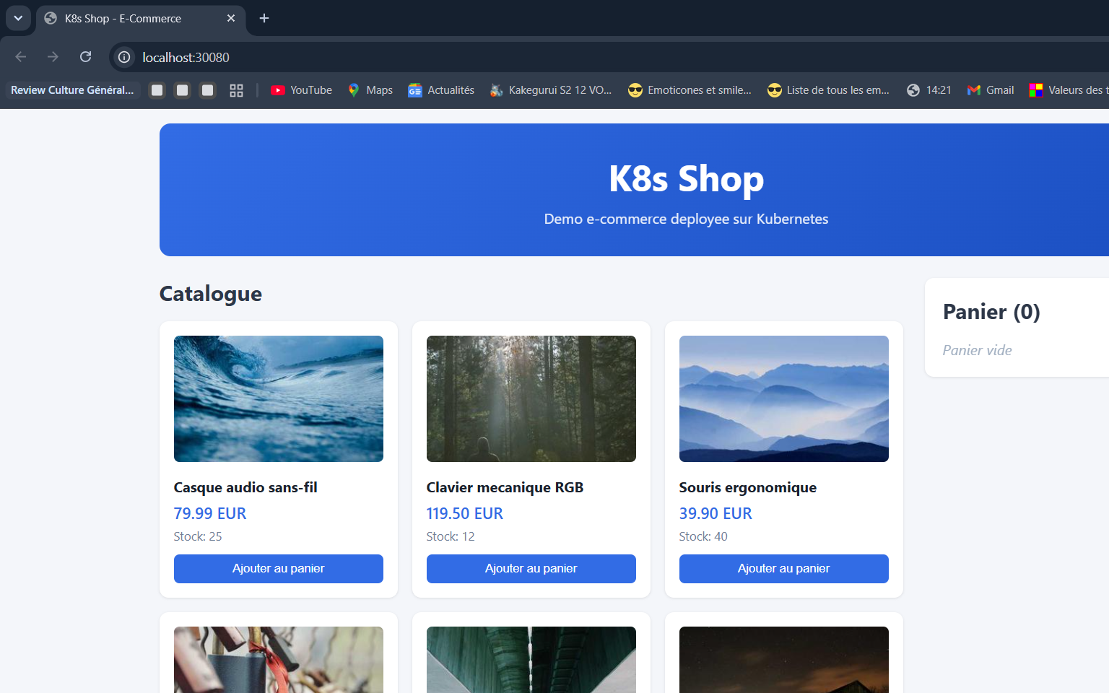
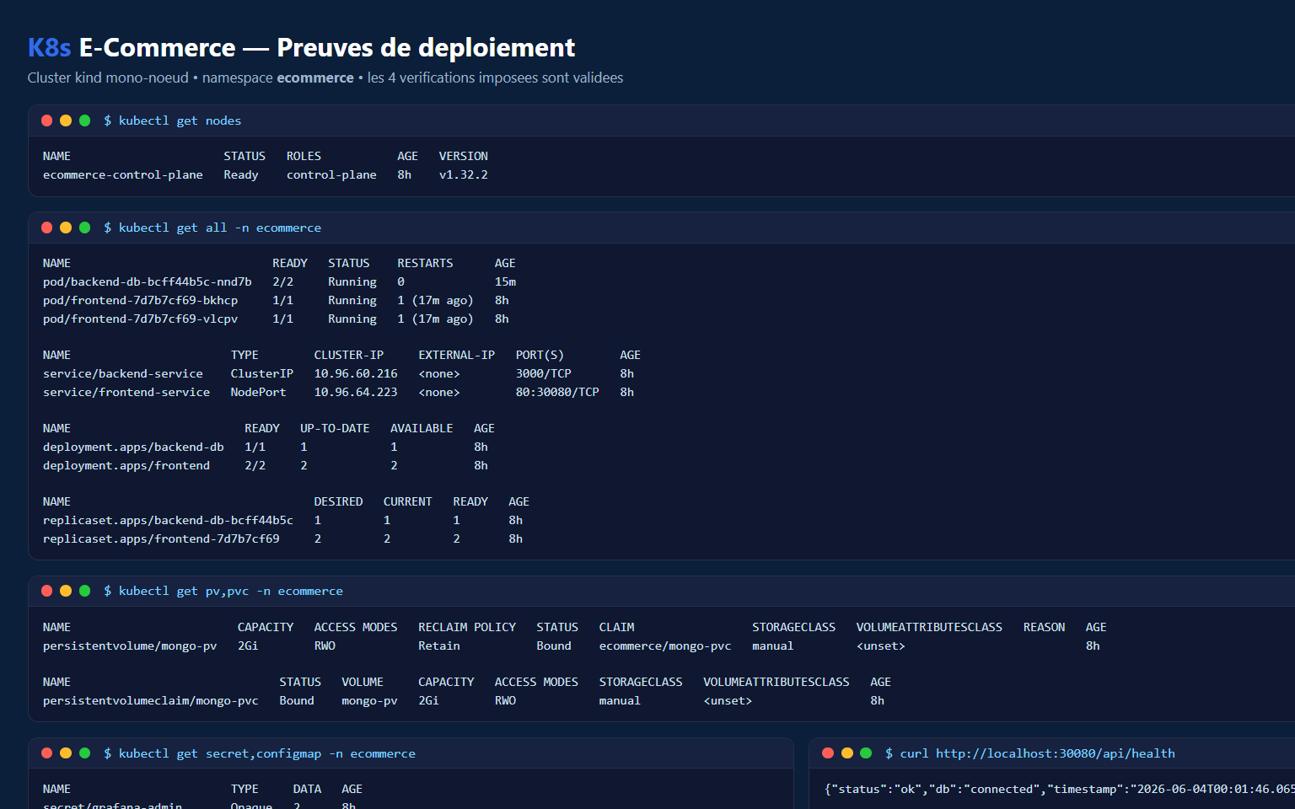
VALIDATION
Demonstration fonctionnelle
Application e-commerce (Frontend)
Etat du cluster Kubernetes
localhost:30080 - catalogue servi par le backend via MongoDB
kubectl get all,pv,pvc - pods Running, PV/PVC Bound, /api/health OK
A
Frontend accessible
B
Front <-> Back
C
Back <-> MongoDB
D
Persistance OK
K8s E-Commerce | Projet DevOps
10
Notes:
Voici la preuve que tout fonctionne, avec deux captures reelles. A gauche : le site en ligne avec son catalogue de produits. Les produits viennent bien de la base de donnees, en passant par le moteur. A droite : l'etat du systeme. Toutes les parties sont actives, l'espace de stockage est bien relie, et le moteur repond correctement. En bas, les quatre verifications demandees dans le sujet : le site est accessible, le site parle au moteur, le moteur parle a la base, et les donnees resistent au redemarrage. Les quatre sont validees.

Slide 11
POUR ALLER PLUS LOIN
Bonus realises
Secrets
Credentials MongoDB & Grafana chiffres en base64, injectes via secretKeyRef.
Observabilite (Pod 3)
Prometheus scrape le backend instrumente (prom-client) ; dashboard Grafana pre-provisionne.
Cluster multi-noeuds
Config kind 1 control-plane + 2 workers disponible ; Pod 2 epingle au noeud tier=storage.
K8s E-Commerce | Projet DevOps
11
Notes:
J'ai voulu aller au-dela du minimum demande, avec trois choses en plus. Un : la securisation des mots de passe, ranges de facon protegee. Deux : j'ai prepare une version capable de tourner sur plusieurs machines, pas seulement une. Trois : j'ai ajoute un systeme de surveillance (Prometheus et Grafana) qui permet de suivre l'activite de l'application avec des graphiques. Les fichiers de configuration sont fournis et le moteur est prepare pour ca.

Slide 12
RETOUR D'EXPERIENCE
Difficultes rencontrees & solutions
Probleme | Solution apportee
Backend connecte avant que MongoDB soit pret | Boucle de retry (30 x 2s) dans server.js
Nginx refuse de demarrer (host not found upstream) | Resolution DNS paresseuse + resolver injecte au runtime
Volume RWO bloque le rolling update | strategy: Recreate sur le Deployment Pod 2
CORS entre frontend et backend | Reverse-proxy /api cote Nginx (meme origine)
Images locales absentes du cluster | kind load docker-image + IfNotPresent
Docker Desktop crash (Inference manager / socket) | Desactivation Docker AI + wsl --shutdown (sockets liberes)
Cluster instable (RAM hote limitee) | Repli mono-noeud + liberation de RAM
K8s E-Commerce | Projet DevOps
12
Notes:
J'ai rencontre plusieurs obstacles, et pour chacun j'ai trouve une solution. Le tableau les resume. L'exemple le plus parlant : au demarrage, le moteur essayait de se connecter a la base de donnees avant qu'elle soit prete, donc ca plantait. Je l'ai regle en faisant reessayer le moteur plusieurs fois jusqu'a ce que la base reponde. L'idee a retenir : c'est normal d'avoir des problemes, l'important c'est de comprendre la cause et de la corriger. C'est ce qui m'a le plus appris.

Slide 13
Conclusion
Ce que nous avons livre
Pistes d'amelioration
Application e-commerce 3-tiers conteneurisee
Architecture imposee respectee (Pod 1 / Pod 2)
Persistance PV/PVC validee apres redemarrage
Secrets, Services, ConfigMaps, sondes
Bonus : monitoring, multi-noeuds, secrets
Ingress Controller + TLS (HTTPS)
Horizontal Pod Autoscaler (HPA)
StatefulSet + replica set MongoDB
Pipeline CI/CD (GitHub Actions)
Packaging Helm + NetworkPolicy
Merci de votre attention
github.com/Abder541/k8s-ecommerce
Questions & demonstration live
Notes:
Pour conclure. A gauche, ce que j'ai livre : une application e-commerce complete, qui respecte l'architecture demandee, avec des donnees qui ne se perdent pas. A droite, les ameliorations possibles si on continuait : ajouter une connexion securisee HTTPS, un systeme qui ajoute automatiquement des ressources quand il y a beaucoup de visiteurs, et une mise a jour automatisee. Je termine par : merci de votre attention, je suis disponible pour repondre a vos questions.

